Slide 1
イントロダクション
津田塾大学総合政策学部総合政策学科 | データ政策科学
松本 崇斗(Takato Matsumoto)
takato.matsumoto0114@gmail.com

Slide 2

質問について
sil.doで受け付けますhttps://www.sli.do/
Event code # SA202
ミーティングツールで質問が可能で あればそちらでも大丈夫です

Slide 3
コンテンツ
講義概要
Kaggle (Signate)について
Decision Tree （決定木）

Slide 4
コンテンツ
講義概要
Kaggle (Signate)について
Decision Tree （決定木）

Slide 5
講義概要
Q. データサイエンティストになるにはどうしたらいい？
A. Kaggleで実践をしながらデータ分析に必要なスキルを学習してみるのをお勧めします！
今回はKaggleの日本版であるSignateを使ってみます
https://signate.jp/

Slide 6




講義概要 | Kaggle (Signate) の概要
Kaggle
データ分析コンペティションプラットフォーム
https://www.kaggle.com/
https://ja.wikipedia.org/wiki/Kaggle
スポンサー
データ分析の問題
多くが予測モデルの作成
競技者
予測モデルを作成
予測結果を提出
予測結果の採点

Slide 7
講義概要 | Kaggle (Signate) の概要
Kaggleで学べること
数学
統計
機械学習の理論
コーディング
データサイエンスなど
Kaggleで学びにくいこと
データ収集の設計
ビジネス理解

Slide 8
講義概要
Kaggle (Signate)では，データサイエンティストが行う業務に必要な知識の多くを学ぶことができる
コンペティションに参加しながら，Decision Tree （決定木）分析を学んでみましょう

Slide 9
講義概要 | 国勢調査からの収入予測
国勢調査からの収入予測 https://signate.jp/competitions/107/data
アメリカの国勢調査から 収入が$50Kを超えるかどうかを予測するタスク
２分類のクラス分類

Slide 10
講義概要 | 予測に使用するモデル
Decision Tree （決定木）
決定木を用いた予測モデルの構築を行う

Slide 11
コンテンツ
講義概要
Kaggle (Signate)について
Decision Tree （決定木）

Slide 12
Decision Tree （決定木）
木構造を用いた予測モデル
解釈可能性が高い
なぜそのような結果になったかが分かりやすい
説明責任が高いケースに用いられる
分類または回帰モデルがある

Slide 13
Decision Tree （決定木）
木構造とは
気温30度以下？
質問の階層数を
深さ(depth)または
高さ(height)と言う
この木構造の深さは２
yes
no
気温10度以下？
湿度40%以下？
yes
no
yes
no
サイクリング
しない
サイクリングする
サイクリング
しない
サイクリング
しない

Slide 14
Decision Tree （決定木）
解釈可能性が高いためビジネスでよく利用される
要因の把握ができる
顧客の嗜好，購入動機の分析 （マーケティング）
顧客の信用度の予測 （金融機関など）
解釈可能性
予測モデルが，予測を行うプロセスの理解のしやすさのこと
Deep Learningなどの手法は，ブラックボックスであるため解釈可能性が低い

Slide 15


Decision Tree （決定木） | 金融機関の例
予測モデル
または
顧客データ
収入，年齢，資産，取引履歴
顧客の貸し倒れリスク
お金を貸しても大丈夫か否か

Slide 16


Decision Tree （決定木） | 金融機関の例
解釈可能性が低い予測モデルを使った場合
なんでお金貨してくれないんですか！！

Slide 17
Decision Tree （決定木） | 金融機関の例
解釈可能性が低い予測モデルを使った場合
AIがダメって
言ってたから

Slide 18
Decision Tree （決定木） | 金融機関の例
解釈可能性が低い予測モデルを使った場合
・・・

Slide 19
Decision Tree （決定木）
なぜそうなったかといった説明責任が高いケースでは 解釈可能性が高いモデルを使用することが推奨される
解釈可能性が高いモデルを使うことで，どう言った理由で 顧客にお金を貸すことができないかを説明できる
収入が，希望の貸金に比べ低い
過去に貸し倒れたことがある，など
目的変数に影響のある説明変数がわかるため 原因の調査や改善策の立案に役立つ

Slide 20
Decision Tree （決定木）
data_studies_policy/chapter_2/notebook/modeling_dtr_1.ipynb を開いてください

Slide 21
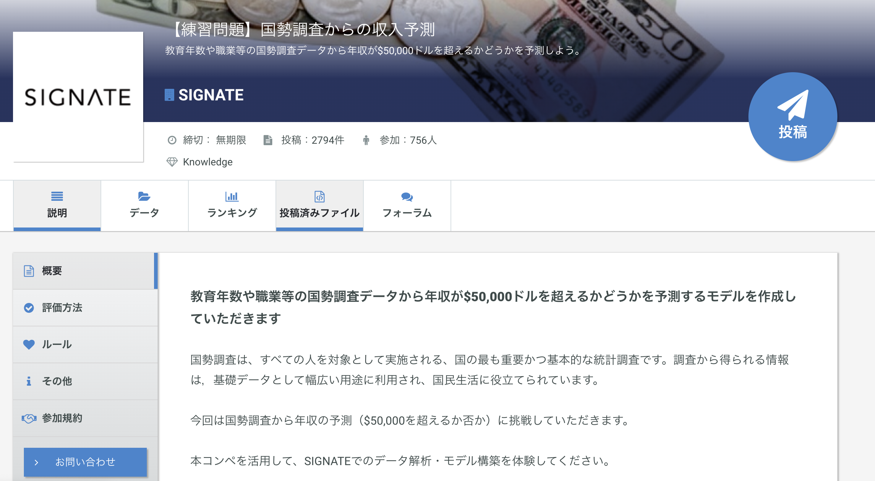
Decision Tree （決定木）
実際にSignateに予測結果を投稿してみましょう
data_studies_policy/chapter_2/notebook/modeling_dtr_2.ipynb を実行しoutputフォルダにあるsubmission.csvを投稿します

Slide 22
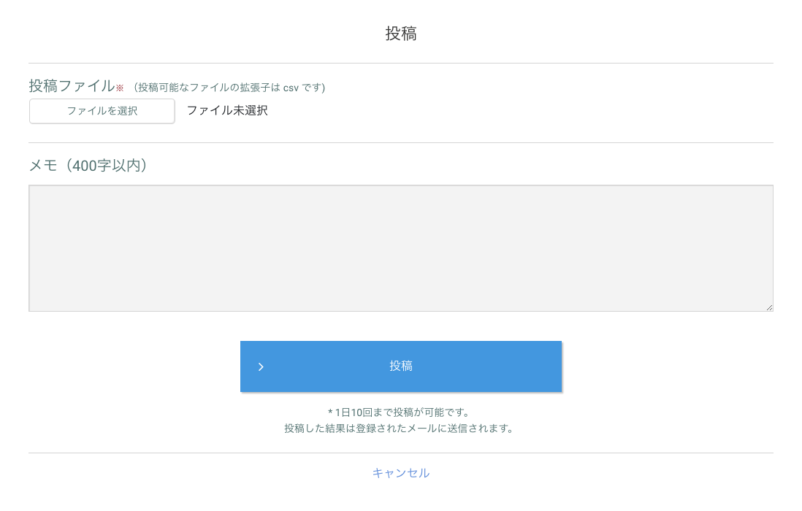
Decision Tree （決定木）
実際にSignateに予測結果を投稿してみましょう
data_studies_policy/chapter_2/notebook/modeling_dtr_2.ipynb を実行しoutputフォルダにあるsubmission.csvを投稿します

Slide 23
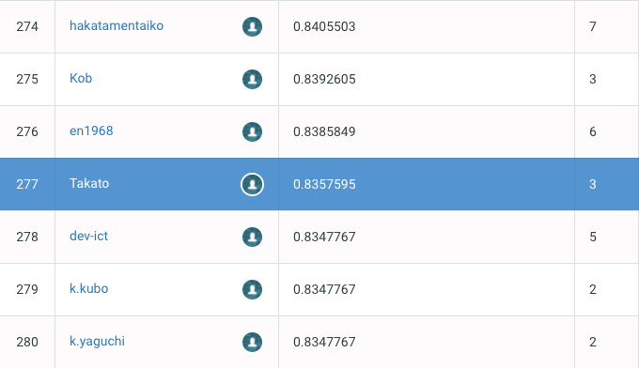
Decision Tree （決定木）
投稿すると自分のスコアとランキングが表示されます
モデルの説明変数を工夫してハイスコアを目指してみてください

Slide 24
演習課題
データを用いて、所得格差を是正する政策を立案してください
何が所得格差の問題となっているか調査
A4レポート一枚

